Slide 1
Русский язык
9
класс
Как охарактеризовать предмет или указать на какой-либо его признак (3)
Мусурманова
Юлия Юрьевна
который

Slide 2
Сегодня на уроке
1
повторим сложноподчинённые предложения с придаточными определительными ,
3
научимся правильно употреблять союзные слова в разных падежах.
2
узнаем больше о союзных словах который, какой, чей,
Искусство — это время и пространство, в котором живет красота человеческого духа. В.Сухомлинский

Slide 3
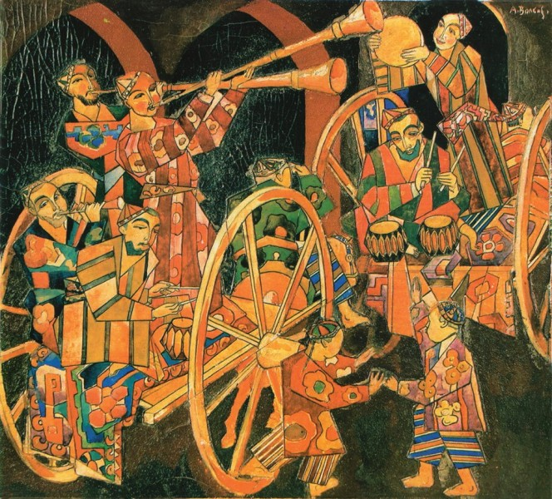
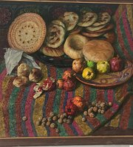
Упражнение 53
Замените выделенные слова другими, данными в скобках. Согласуйте союзное слово который с существительным. В каких случаях нужно изменить глагол?
1. Художник, который рисует натюрморт. (художница, художники)
2. Картина, которая висит в музее.
(портрет, полотно, миниатюры)
3. Пейзаж, который всем нравится.
(скульптура, произведение)
4. Песня, которая звучала по телевидению. (концерт, симфония)
Александр Волков.
Узбекский праздник

Slide 4
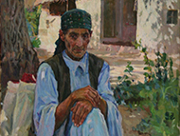
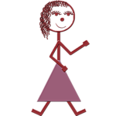
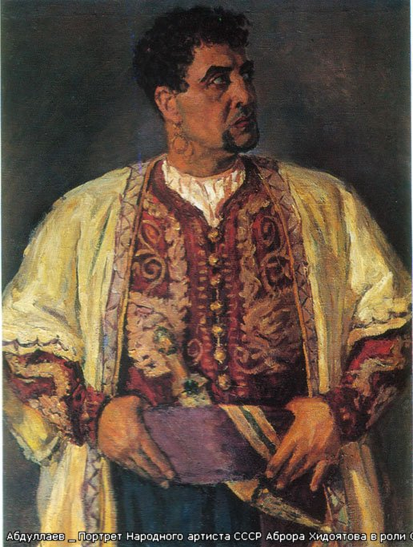
Упражнение 53
1. Художница, которая рисует натюрморт. Художники, которые рисуют натюрморт.
2. Портреты, которые висят в музее. Полотно, которое висит в музее. Миниатюры, которые висят в музее.
3. Скульптура, которая всем нравится. Произведение, которое всем нравится.
4. Концерт, который звучал по телевидению. Симфония, которая звучала по телевидению.

Slide 5
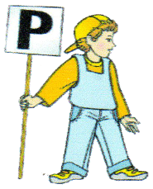
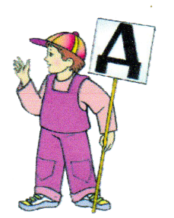
Упражнение 54
Из двух предложений составьте сложное. Вместо указательного местоимения поставьте слово который в той же форме.
Я увидел мальчика. Этот мальчик здесь живет.
- Я увидел мальчика, который здесь живет.
1. Мы вспомнили друга. Этого друга уже нет.
2. Анвар встретил соседа. Этому соседу он давал книгу.
3. Брат знает учителя. Этого учителя я поздравил.
4. Отец купил портфель. С этим портфелем Махмуд пойдет в школу.
5. Профессор показал макет. Об этом макете он говорил.

Slide 6
Упражнение 54
1. Мы вспомнили друга, которого уже нет.
2. Анвар встретил соседа, которому он давал книгу.
3. Брат знает учителя, которого я поздравил.
4. Отец купил портфель, с которым Махмуд пойдет в школу.
5. Профессор показал макет, о котором он говорил.

Slide 7
От чего зависит, какое окончание будет у слова который?
Окончание зависит от слова, которое оно заменяет. В каком роде и падеже заменяемое слово, в таком роде и падеже союзное слово который.

Slide 8
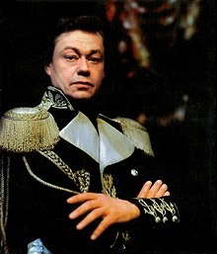
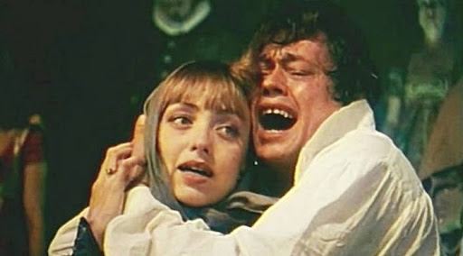
Задание 1
Расскажите о произведении искусства, последовательно присоединяя к части А часть Б. Правильно поставьте запятые.
А) Композитор написал рок-оперу.
Б) Эта рок-опера понравилась всем слушателям.
В этой рок-опере звучат народные мелодии.
Над этой рок-оперой он трудился много лет.
Об этой рок-опере узнали зарубежные продюсеры.
А.Рыбников. «Юнона и Авось»

Slide 9
Проверим!
Композитор написал рок-оперу, которая понравилась всем слушателям.
Композитор написал рок-оперу, в которой звучат народные мелодии.
Композитор написал рок-оперу, над которой он трудился много лет.
Композитор написал рок-оперу, о которой узнали зарубежные продюсеры.
А.Рыбников. «Юнона и Авось»

Slide 10
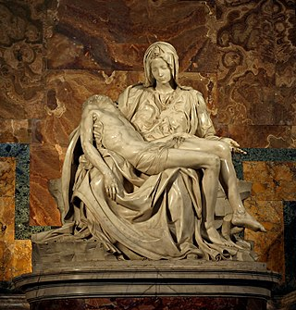
Задание 2
Расскажите о произведении искусства, последовательно присоединяя к части А часть Б. Правильно поставьте запятые.
А) Микеланджело долго работал над скульптурой.
Б) Эта скульптура стоит теперь в Ватикане.
В этой скульптуре он показал всю силу страдания матери.
Об этой скульптуре знает весь мир.
Эту скульптуру заказал кардинал.

Slide 11
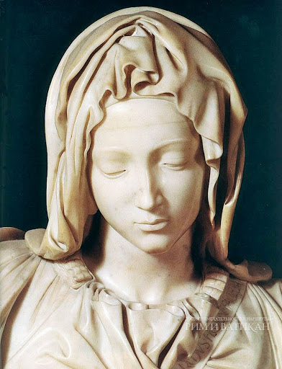
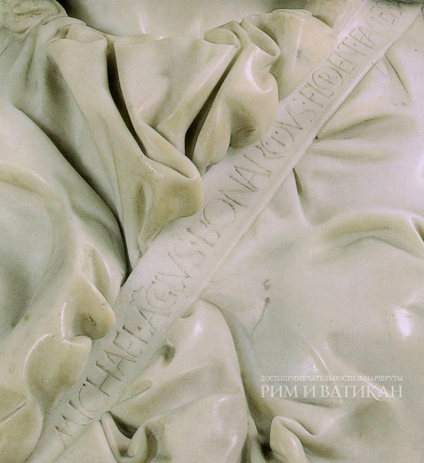
Проверим!
Микеланджело долго работал над скульптурой, которая стоит теперь в Ватикане.
Микеланджело долго работал над скульптурой, в которой он показал всю силу страдания матери.
Микеланджело долго работал над скульптурой, о которой знает весь мир.
Микеланджело долго работал над скульптурой, которую заказал кардинал.
Пьета

Slide 12
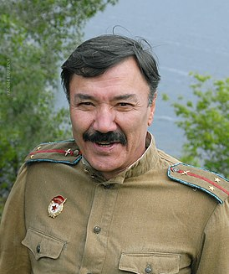
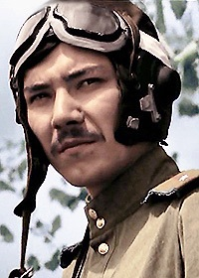
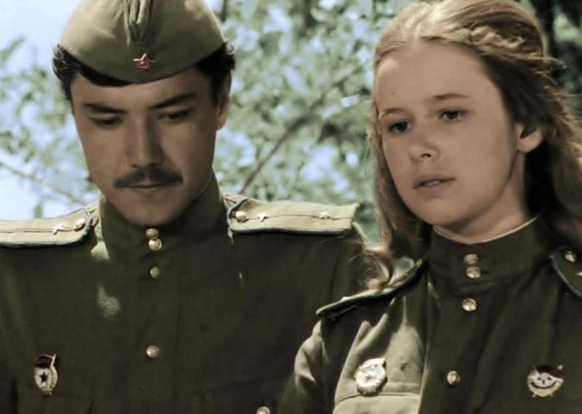
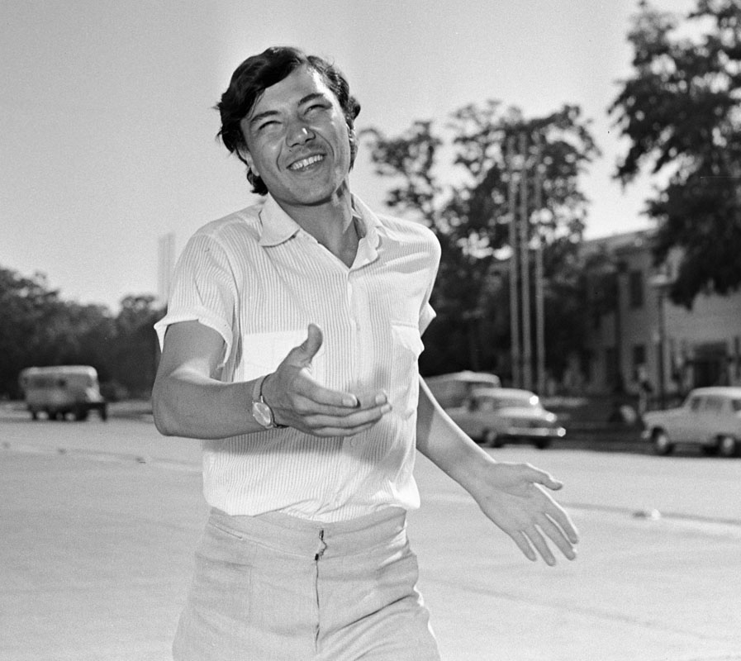
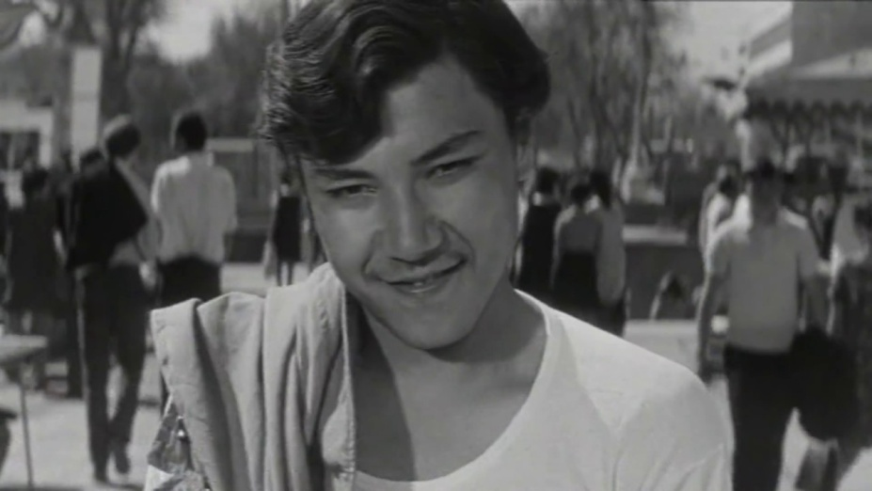
Упражнение 56
Закончите сложные предложения
Девочки увидели артиста, | который… . с которым … . о котором … . которого ..

Slide 13
Проверим!
Девочки увидели артиста, который снимался в фильме «Влюблённые».
Девочки увидели артиста, с которым мечтали познакомиться.
Девочки увидели артиста, о котором рассказывала подруга.
Девочки увидели артиста, которого любят все зрители

Slide 14
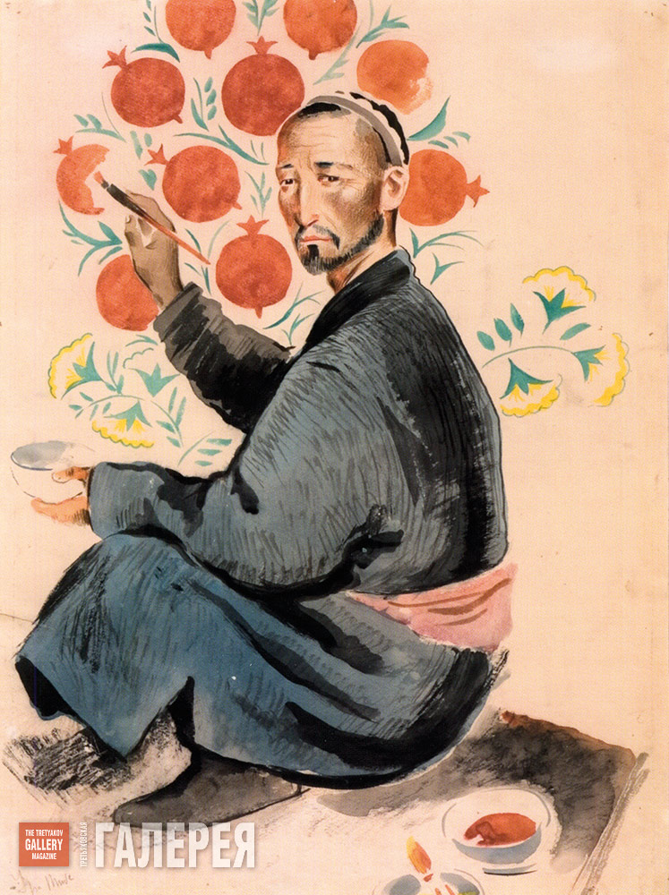
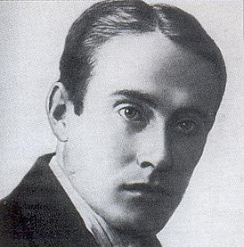
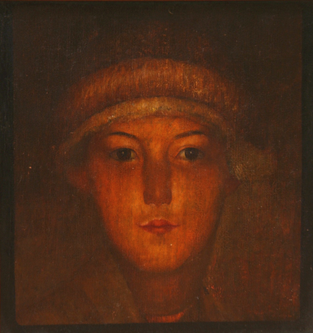
Упражнение 55
На выставке была картина художника, | который… . с которым … . о котором … . которого ..

Slide 15
Проверим!
На выставке была картина художника, который стал знаменитым на весь мир.
На выставке была картина художника, с которым дружили многие писатели.
На выставке была картина художника, о котором мы много слышали.
На выставке была картина художника, которого называли «Усто Мумин».

Slide 16
Сегодня на уроке
1
повтории сложноподчинённые предложения с придаточными определительными ,
3
научились правильно употреблять союзные слова в разных падежах.
2
узнаели больше о союзных словах который, какой, чей,

Slide 17
Задание для самостоятельной работы
Выполнить упражнение 55. Вставить союзное слово который в нужной форме.

